Slide 1
Tanulásfejlesztés, hálózati tanulás, tanuló szervezetek
Baráth Tibor, igazgató
SZTE KÖVI

Slide 2

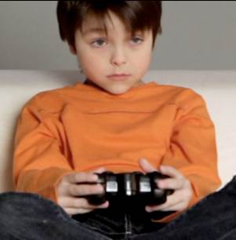

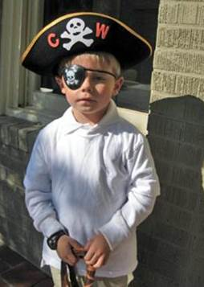
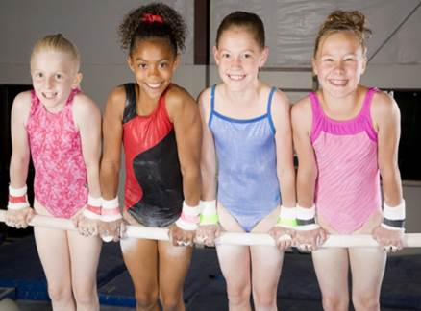
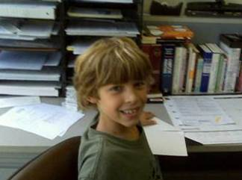
Az iskolába lépő 6 évesek – akik kb. 2070-ben mennek nyugdíjba

Slide 3

Mit vár tőlük a munkaerőpiac?
Problémamegoldó készség
Rugalmasság
Szervezőkészség
Együttműködési készség
Csapatban dolgozás
Jó kommunikációs képessége
Jó fellépés
Tanulási képesség
Notes:
Több kutatásban is ezek a készségek, képességek kerültek elő, de bővíthető:
Elkötelezett a szakmája iránt
Vezetői kompetenciák

Slide 4
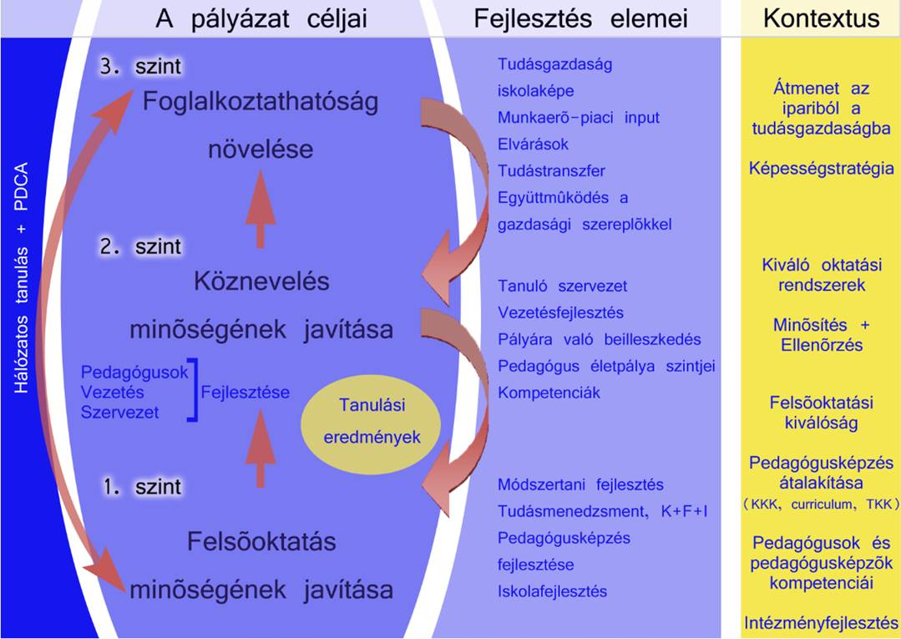
Tanulás - a pályázat koncepciója

Slide 5
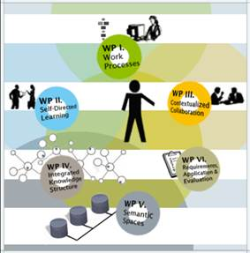


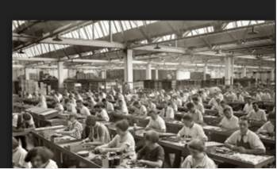
Változó kapcsolat – a munka világa és az iskola
Ipari társadalom
Tudástársadalom
Steve Jobs schools in Holland
http://www.google.hu/imgres?imgurl=http://www.aposdle.tugraz.at/var/aposdle/storage/images/media/images/workplan_small/1307-11-eng-GB/workplan_small.png&imgrefurl=http://www.aposdle.tugraz.at/project/archive/workplan.html&h=534&w=525&sz=149&tbnid=pqepb1QH8D6q8M:&tbnh=90&tbnw=88&zoom=1&usg=__p6CfTmQ1taZERZxP_JrlsVQMZIs=&docid=EX4D2OYi_dcIUM&sa=X&ei=pHYsUs6gAuqk4ATjw4DABQ&ved=0CJEBEPUBMA0&dur=980
http://www.google.hu/imgres?imgurl=http://anticap.files.wordpress.com/2011/04/factory-workers.jpg&imgrefurl=http://anticap.wordpress.com/2011/04/29/technophysio-evolution-or-capitalist-biopower/&h=1463&w=2000&sz=804&tbnid=nGEk1qjwq3y6OM:&tbnh=99&tbnw=135&zoom=1&usg=__6ksCY7VtluUDQCFxNsSdQ7gFN-M=&docid=0CxaH1rb35MOeM&sa=X&ei=x3MsUs36OcfZtQaK2IC4BA&ved=0CDoQ9QEwAw&dur=2201

Slide 6

Tudásgazdaság – tanulástudomány (Sawyer, 45-47)
Az iskolázás standard modellje
Az iskolázás új modellje
  Az iskolázás alapja a tények, szabályok és eljárások elsajátítása;
  Az iskolázottságot ezek mennyisége tükrözi;
  A tudást a tanár birtokolja, akinek a dolga ezen tudás átadása a diákok számára;
  A tanulás az egyszerűbbtől halad a komplexebb felé, de azt, hogy mi az egyszerű/komplex, azt nem a gyermek tanulásának módja, hanem az oktatással foglalkozó szakértők döntik el;
  Az iskolázás sikeressége a tények és eljárások elsajátításának mértékével mérhető
  A tanulás mélyebb konceptuális megértése a felszínes tényekre és eljárásokra való koncentrálás helyett.
  A koherens, integrált, egymáshoz kapcsolódó tudás fontossága, szemben az elkülönülő, tantárgyakba tagolt tudással.
  A kontextualizált, autentikus tudás fontossága, semmint a kontextustól függetlenített osztálytermi gyakorlatok alkalmazása.
  A kooperációra épülő tanulás fontossága szemben az izolációval

Slide 7
Munkaadói elvárások és tendenciák
Statikus szemlélet:
    Munkáltató: meghatározott végzettségű szakember keresése
    Egyén: végzettségéhez illeszkedő munkahely keresése
Dinamikus személet:
    Munkáltató: meghatározott feladatok ellátásához szükséges kompetenciákkal rendelkező szakember keresése, új, a szervezet számára fontos kompetenciák felismerése, a keresés újraértékelése
    Egyén: kompetenciáihoz, érdeklődéséhez illeszkedő feladatkör keresése, törekvés a kompetenciáinak a szervezetben való hasznosíthatóság evidencia alapú megmutatására

Slide 8
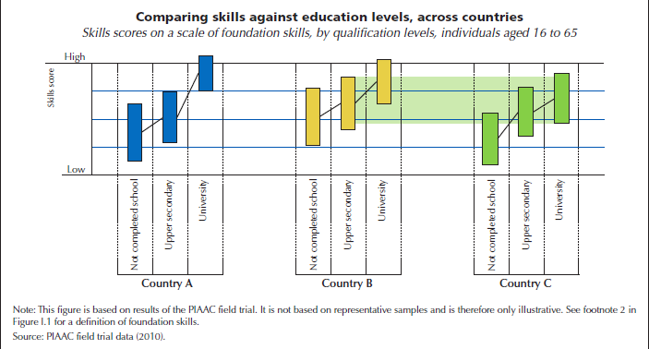

OECD – Fókusz a kompetencián

Slide 9

Minőségi tanulás a felsőoktatásban
A tanulás és tanítás minősége
A minőséget meghatározó tényezők (tanuláskutatás, szervezet és vezetés, HR, képzési program, hallgatók, kompetenciamérés stb.)
Egy idézet a könyvből: „…az érvényesülő feltételezés az, hogy a végzettek foglalkoztatásának szempontjából az általános kompetenciáknak van a legnagyobb jelentőségük, amíg a kizárólagosan tartalom- alapú, szűken egyes szakterületekhez kötődő kompetenciák nem lehetnek elégségesek…” (39.o.)

Slide 10
Tanuló szervezet – miért?
A forrás
  a tanulás fogalmának változása
  a munkaadók elvárásai
A jellemzők és a tanuló szervezet kapcsolata (Senge)
  Autonómia – személyes irányítás
  Jövőkép – közös jövőkép kialakítása
  Pedagógiai filozófia – rendszergondolkodás
  Kooperativitás – csoportos tanulás
  Lehetőségek teremtése – közös jövőkép alakítása
  Folyamatos tanulás – csoportos tanulás
  Nyitottság, adaptivitás – gondolati minták

Slide 11
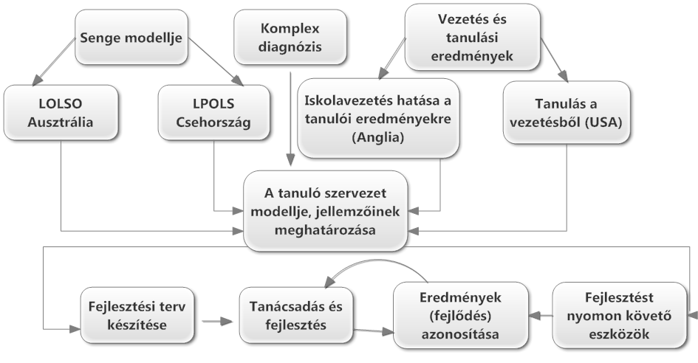
A fejlesztés forrásai és modellje

Slide 12
A tanuló szervezetté válás támogatása
Források
Szakmai támogatás és fejlesztés
Diagnózis és modellalkotás
Hálózati tanulás

Slide 13
Az iskolák kiválasztása - szempontok
OKM eredmények
Iskolatípus
Regionális lefedettség
Fejlesztési tapasztalatok (szervezeti képességek)
Aktivitás (szervezeti szándékok)

Slide 15
Hálózati tanulás
I1 - Tanuló szervezetként működő iskola
I2.1 - Úton a tanuló szervezet felé
I2.2 - Úton a tanuló szervezet felé
I3.5
Belső csoportok
I3.4
I3.6
I3.1
I3.3
I3.2

Slide 16
Egy komplex és gyakorlatias fejlesztési modell – a PDA
Folyamatközpontú modell – Process Diagrammatic Approach
  Milyen az iskola külső és belső környezete?
    SWOT
  Mi jellemzi az iskola hatékonyságát, kultúráját?
    Versengő értékek modell
  Mik az erősségei a szervezet kulcsszereplőinek?
    RaDAr

Slide 17
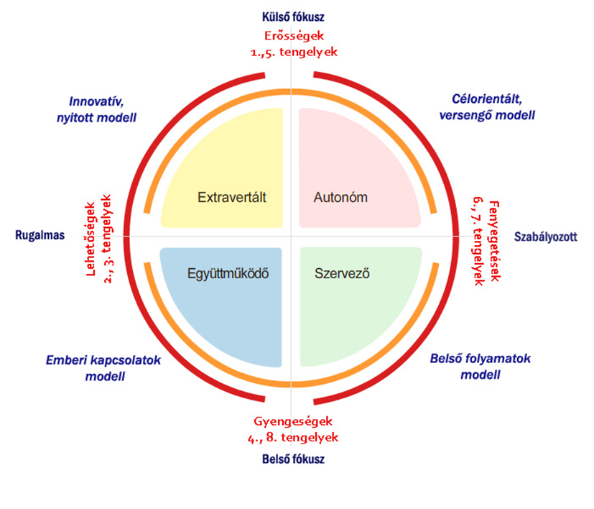
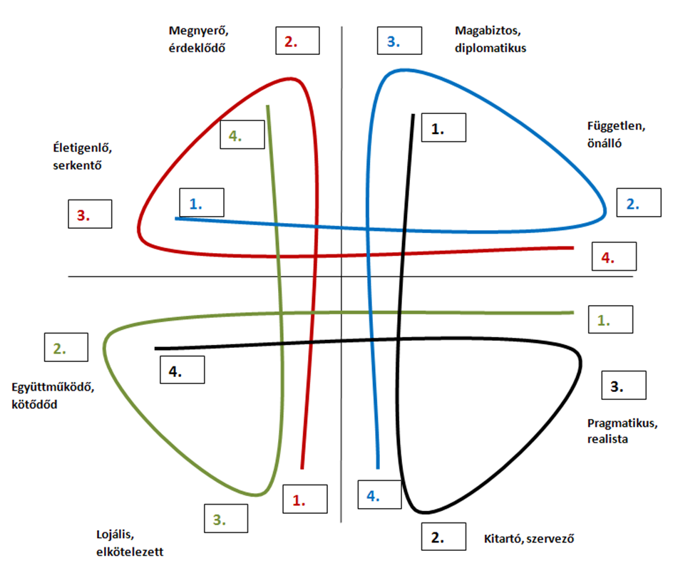
A PDA mint diagnosztikus és fejlesztési modell
Diagnózis
Fejlesztés

Slide 18
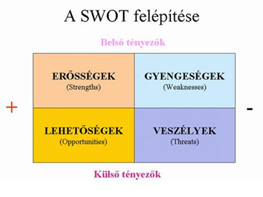
SWOT - adatgyűjtés és elemzés

Slide 19
A versengő értékek modell
Quinn és Cameron

Slide 20
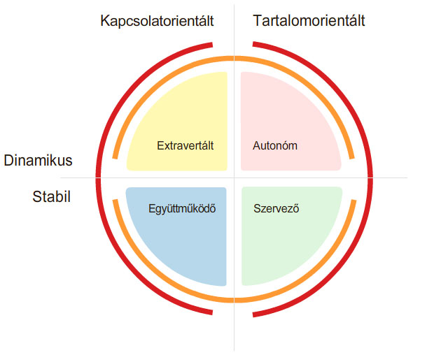
RaDAr – a viselkedés jellemzői
Viselkedés: a kompetencia aktív megjelenési formája
Egy példa a kettő kapcsolatára
A RaDAr dimenziói
Kapcsolat / Tartalom orientáció
Dinamizmus / Stabilitás
Vezető / Megvalósító
Hatékony / Nem hatékony viselkedés

Slide 21
A konkrét feladatok
Feladatok, tevékenységek, határidők áttekintése
Tanuló szervezet_feladatok lehetőségek_tervezés.docx

Slide 22
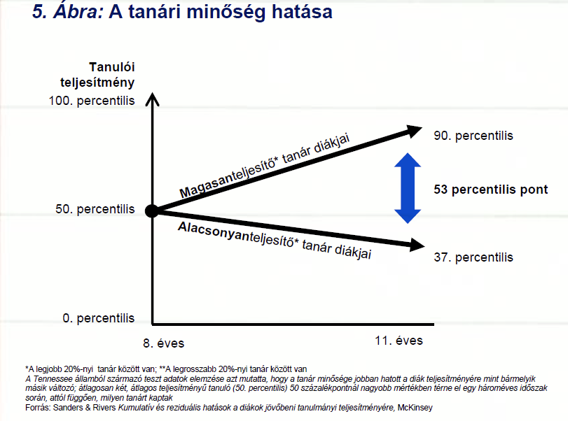
Mitől jók a legjobbak?
Egy tíz évvel ezelőtti Tennessee államban lefolytatott vizsgálat kimutatta, hogy ha két átlagos nyolc-éves más tanárhoz kerül (egyikük egy jól, a másik egy gyengén szereplő pedagógushoz), teljesítményük három éven belül több mint 50 százalékponttal eltérhet egymástól
McKinsey, 2007, 15.o
A legjobban teljesítő rendszerek PISA
pontszámai esetében a diákok tanulmányi eredményei és családi körülményei között csak gyenge kapcsolat mutatható ki
McKinsey, 2007, 34.o

Slide 23
Mitől jók a legjobbak?
Az oktatási rendszer csak olyan jó, mint a tanárok, akik alkotják,
A tanulás minőségét csak a tanítás minőségének fejlesztésével lehet javítani,
Az általános jó eredmény csak akkor biztosítható, ha megfelel mechanizmusok garantálják, hogy minden gyermek kiváló minőségű oktatásban részesül.
McKinsey, 2007, 40.o

Slide 24
Mitől jók a legjobbak? - finomhangolás
Az akutális teljesítményszint értékelése
A megfelelő beavatkozás kiválasztása
A kontextushoz való illesztés
McKinsey, 2010, 27.o.

Slide 25
Miért éri meg az erőfeszítés?
A tanuló: emelkedő eredmények, csökkenő különbségek – mindenki számít
A pedagógus: siker a tanuló/a tanulás eredményessé tétele – növekvő presztízs, egymás támogatása, a kiégéskockázat mérsékelése (szakmai célok, személyes fejlődés, munkahelyi társas közeg)
A vezető: az iskola sikeressé tétele, a pedagógusok támogatása – társadalmi elismerés
Az iskola: fejlődő szervezet, új kihívások és eredmények – akitől mások tanulnak

Slide 26
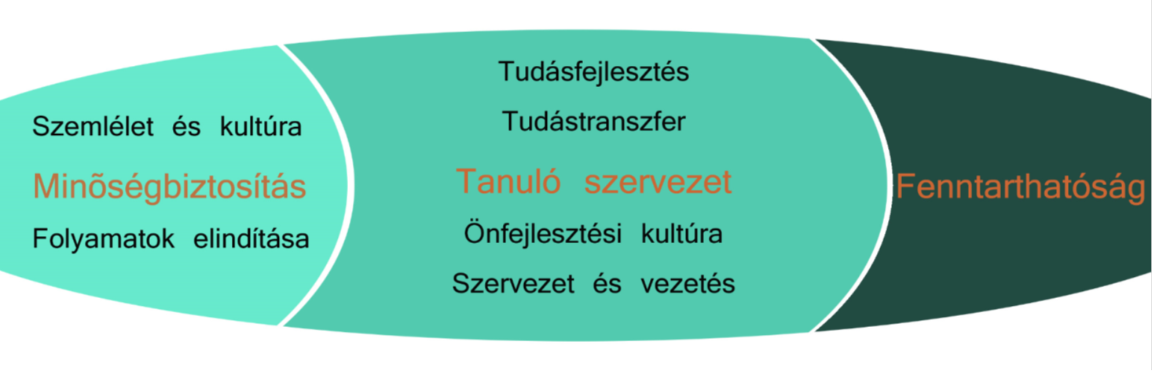
Fenntarthatóság

Slide 27
Köszönöm a megtisztelő figyelmüket!

